Slide 1

Μαθαίνω Ελληνικά
3.Συνδυασμοί ΓΓ & ΓΚ
Δρ Ελένη Χαραλάμπους

Slide 2

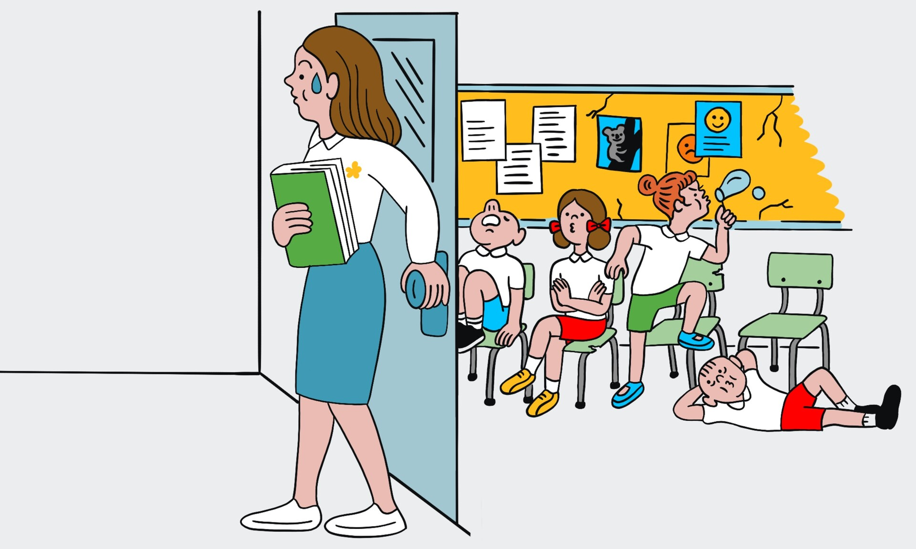

Πάω να φάω ένα αγγούρι !
Ημερομηνία :

Slide 3
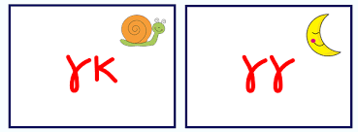

Slide 4
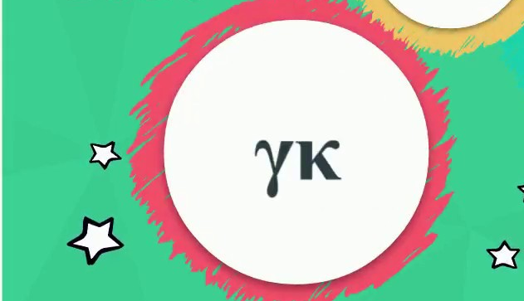

Slide 5


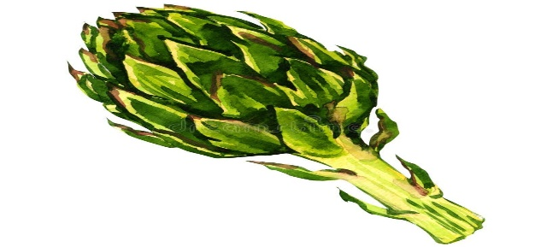
____ γκ ___ _____ _____ ____

Slide 6
____ γκ ___ _____ _____ ____ __

Slide 7
____ __ ___ __ γκ ___ __ ___

Slide 8
____ ______ γκ ___ _____ _____

Slide 9
____ γκ ___ _____ _____

Slide 11

moon
snail

Slide 12
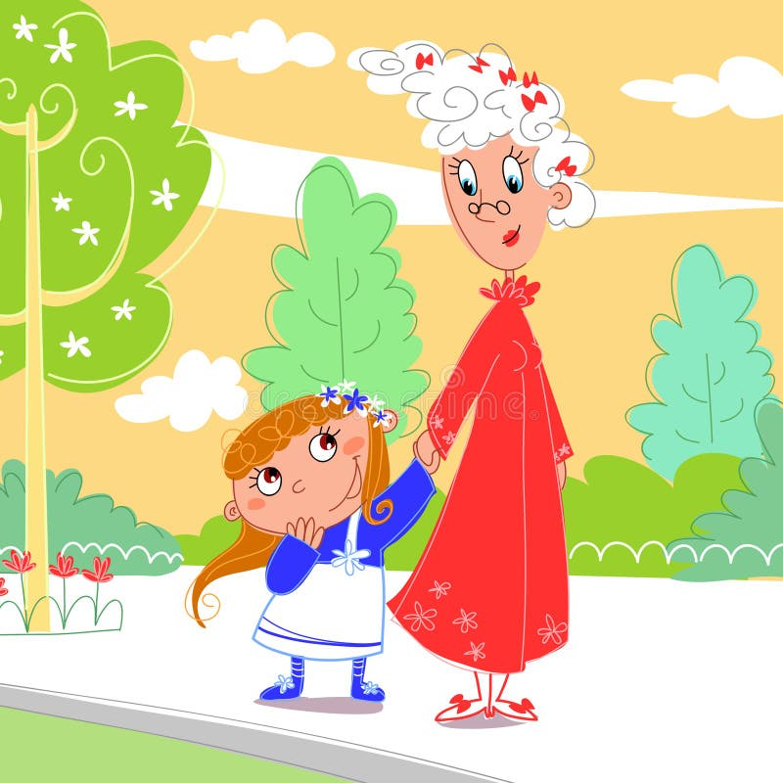
Η γιαγιά μου η Μαρία !
Το εγγόνι μου η Μαρία !

Slide 13
Η γιαγιά μου ονομάζεται _____ !

Slide 14
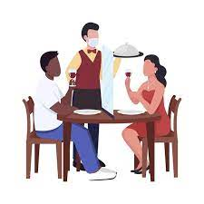
Στη σαλάτα θέλετε αγγούρι;
Όχι, ευχαριστώ !

Slide 15
Στη σαλάτα θέλετε
_________ ;
Όχι, ευχαριστώ !

Slide 16

Διάλειμμα
Διάλειμμα
Διάλειμμα
Διάλειμμα
Διάλειμμα

